Slide 1

Reunião de Pais 01/2020

Slide 2

ORAÇÃO

Slide 3

Apresentação dos professores
EFII e Ensino Médio
Início das aulas: 27/01/2020 – 2ª feira

Slide 4


Manual da Família
- comunicação entre a escola e a família;
- importância de manter o manual com identificação e o(a) aluno(a) deverá usá- -lo como material diário.
Material do ETAPA
- número de apostilas;
- realização das tarefas de casa feitas pelos alunos;
- compromisso de entregar as tarefas nas datas estipuladas.

Slide 5

Reforço específico para alunos novos –
- horário sempre oposto a aula;
- funcionará antes do início dos Plantões.
Alunos serão convocados a participar dos plantões de dúvidas* quando não atingirem nota 5,0 nas avaliações e os pais que atualizaram o cadastro no site do Colégio, receberão a convocação por e-mail.
*apenas das matérias que têm Plantões

Slide 6
Como estudar?
Aula dada é aula estudada!
O Manual da família, na página 21, traz dicas importantes sobre como os pais podem ajudar os filhos a estudarem.

Slide 7
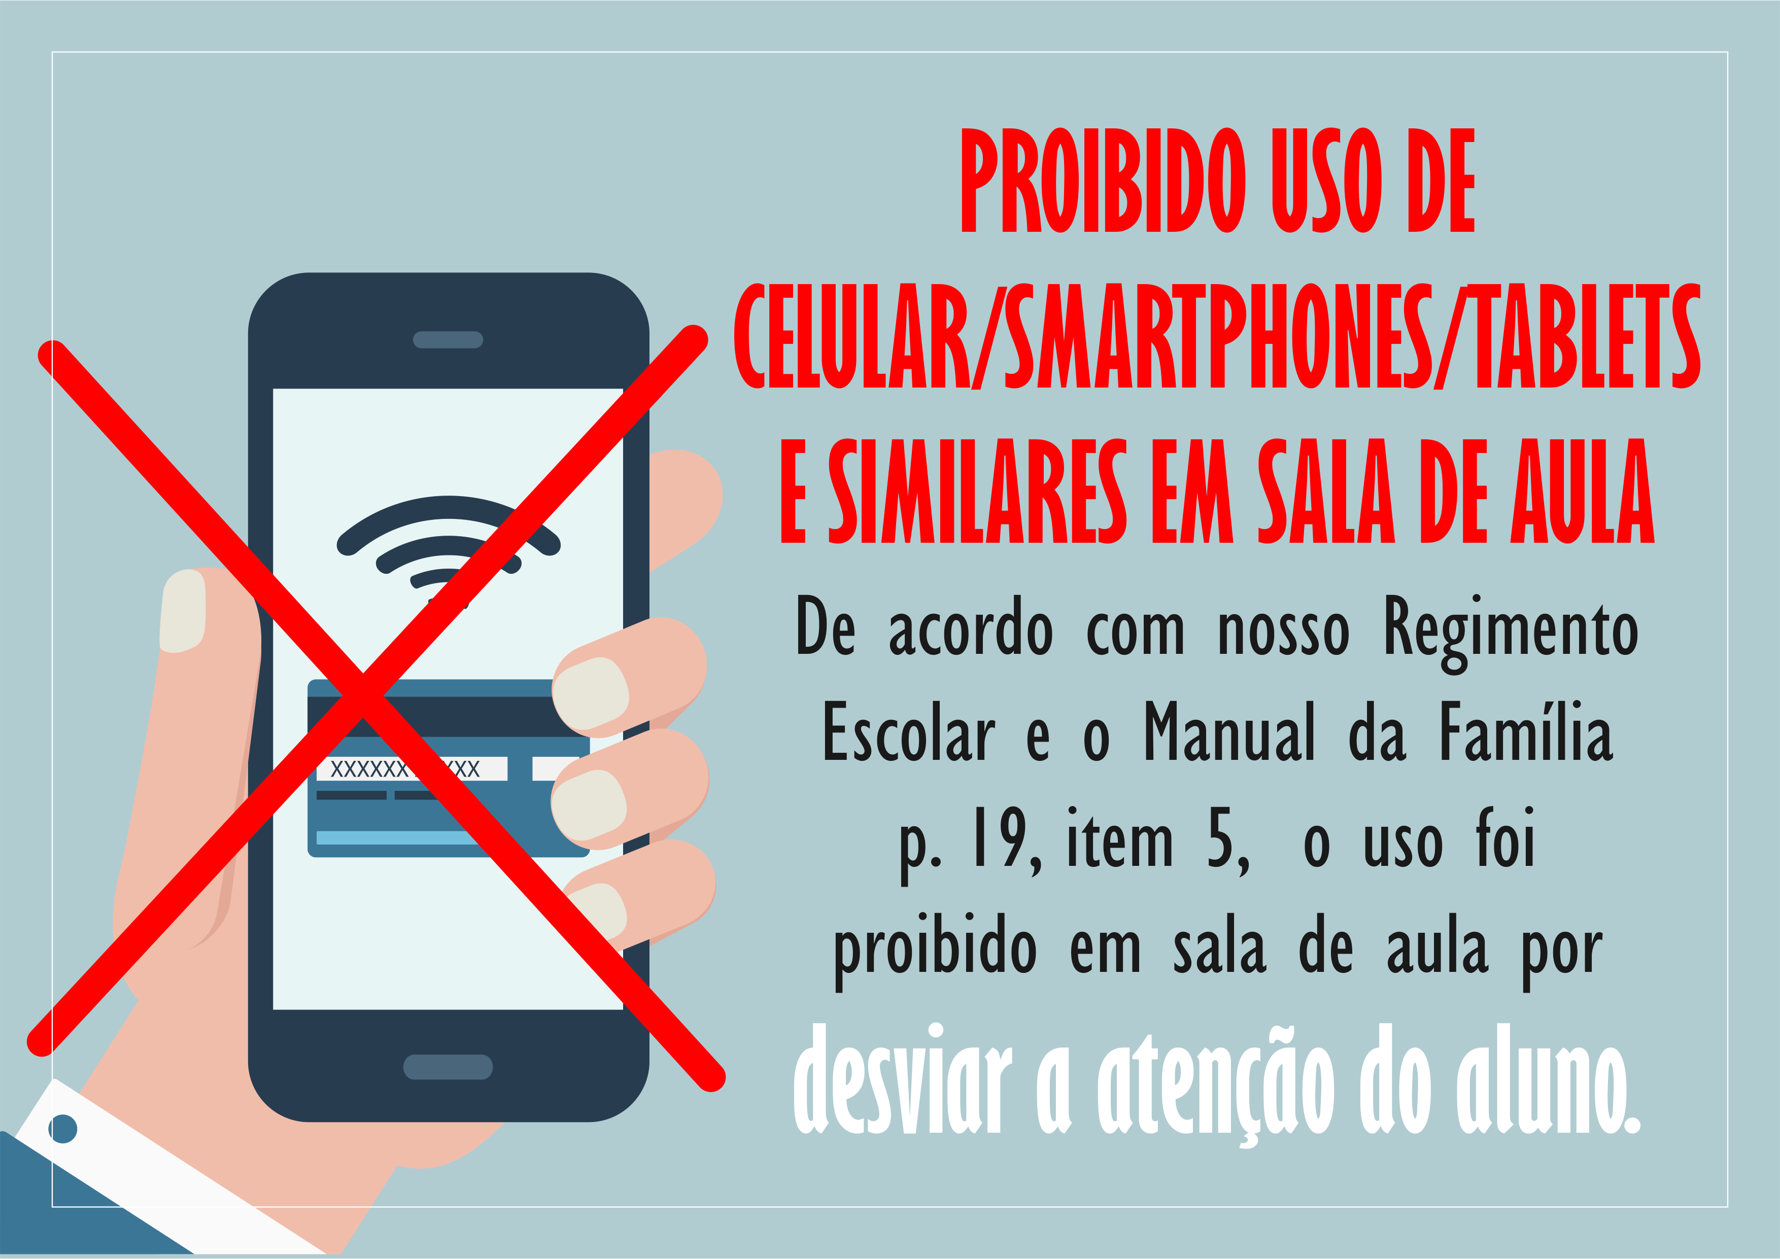

Uso dos armários - organização;
responsabilidade dos alunos com seus materiais, que deverão estar etiquetados, assim como outros pertences;
uniforme e manual não devem permanecer no armário.

Slide 8

Horário de entrada e saída dos alunos:
- pontualidade;
- serão admitidas somente três entradas após o horário
e três saídas antecipadas por trimestre, que serão
registradas no Manual da Família.
Uniforme - uso obrigatório do uniforme completo, incluindo o calçado (conforme Manual da Família pág. 20, item 7).

Slide 9
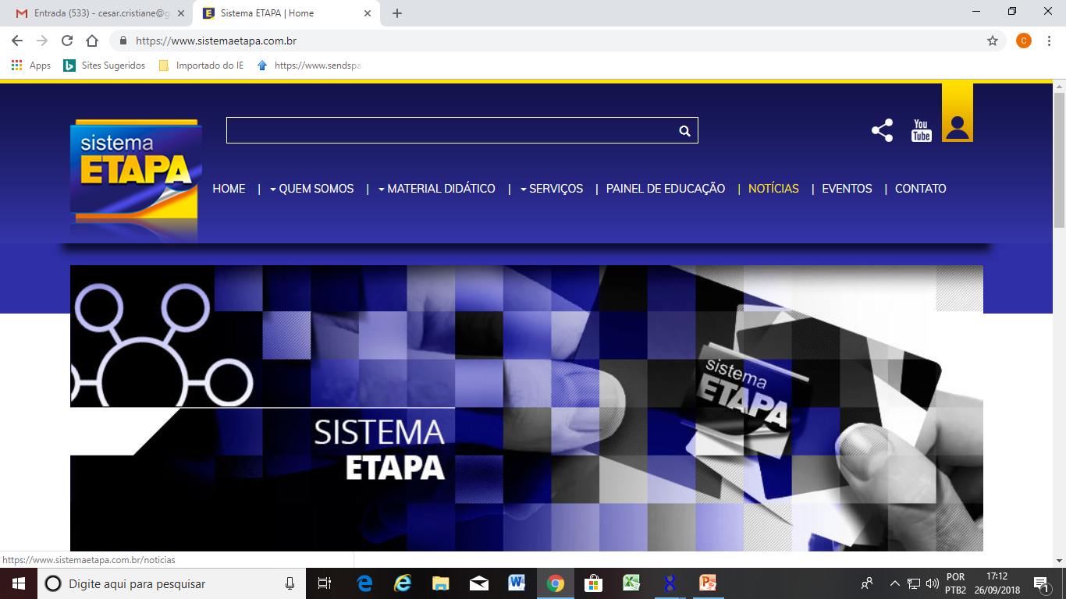
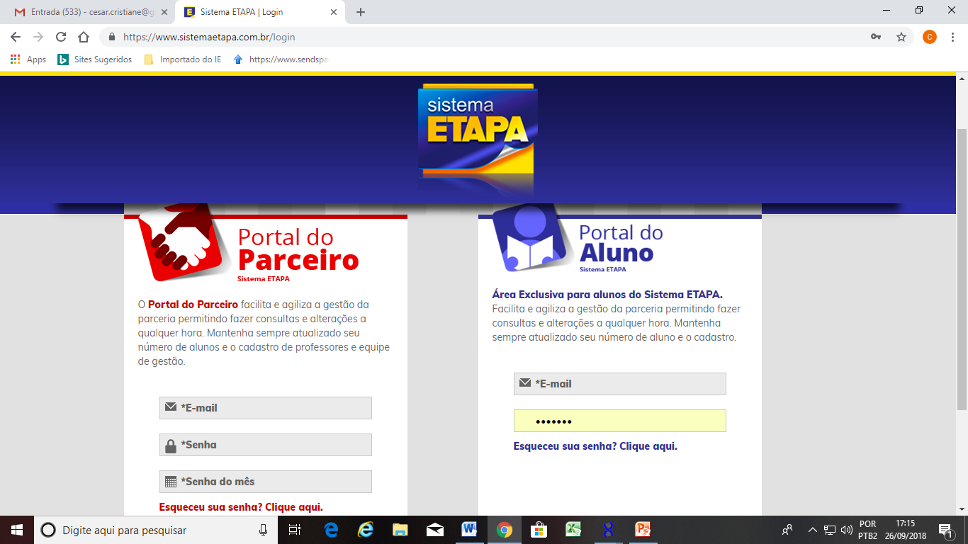
ACESSO AO ETAPA DIGITAL
O Colégio está com uma nova ferramenta de trabalho do Sistema Etapa, com material em formato digitalizado, com acesso limitado à compra da apostila de aula.
Basta acessar o site do Sistema Etapa: www.sistemaetapa.com.br
Clicar do lado direito da tela, onde há a figura de uma pessoa, abrirá a segunda tela conforme modelo abaixo, digitar o e-mail cadastrado pelo responsável no contrato escolar e a primeira senha de acesso é: etapa
Ou baixar no celular o APP ED (Etapa Digital).
Esse acesso permitirá ao aluno verificar resoluções de exercícios e aulas de alguns conteúdos, desenvolvidos pelos próprios professores do Sistema Etapa.
Dúvidas, verificar com o Luis Guilherme (filho da Dilda), sobre o cadastro dos e-mails realizado por ele.

Slide 10
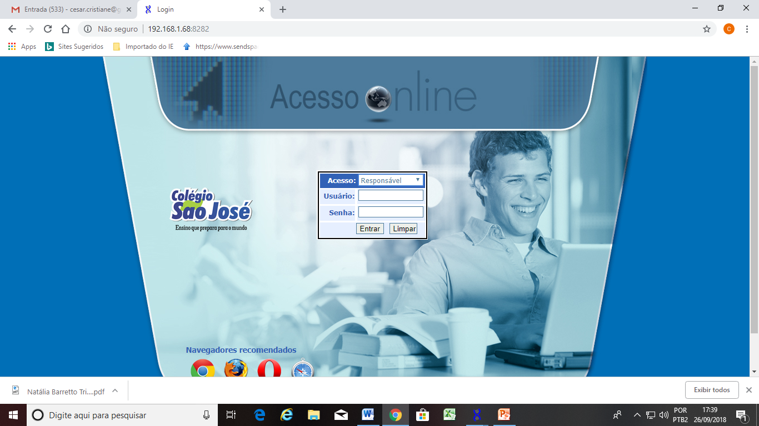
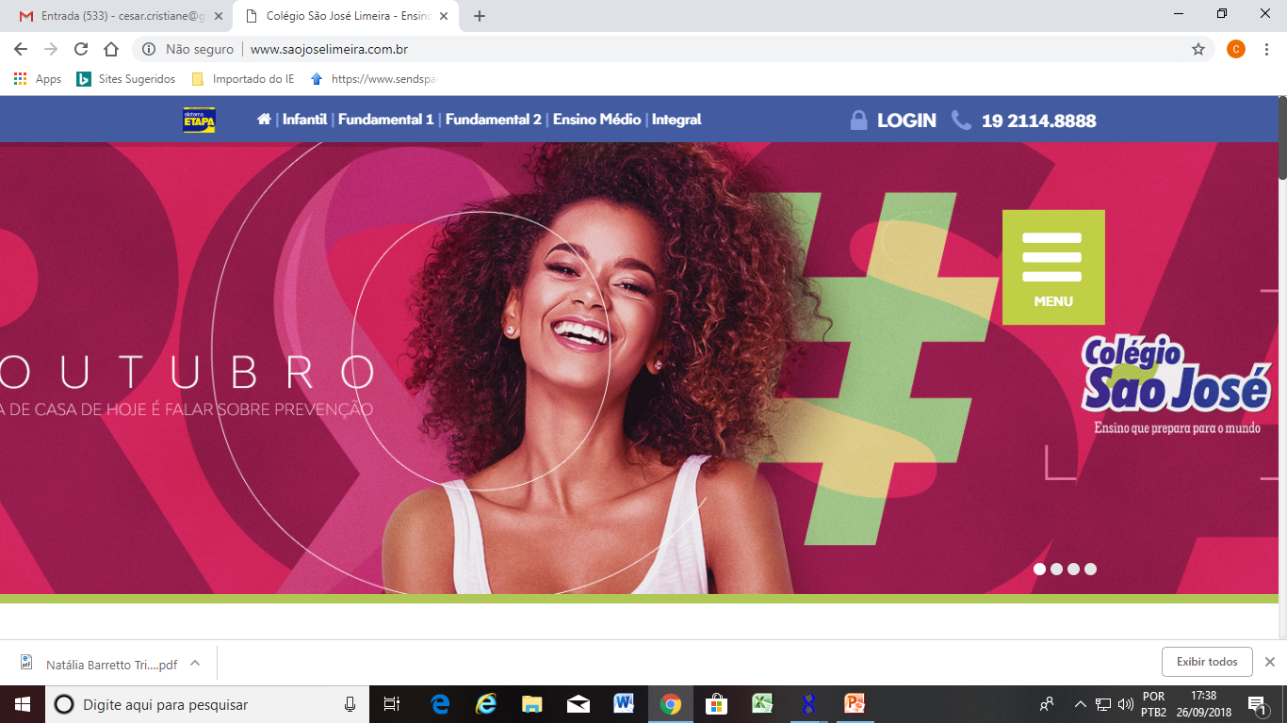
ACESSO AO SISTEMA GENUS (pag. 13 manual do aluno)
www.saojoselimeira.com.br
LOGIN
SENHA E USUÁRIO DO RESPONSÁVEL
Favor cadastrar o endereço de e-mail no Sistema Genus, pela senha do responsável para receber, quando preciso, um comunicado com as informações sobre a necessidade do seu (sua) filha (a) frequentar os plantões de dúvidas, ou revisar o conteúdo das disciplinas em que não há plantões.

Slide 11

Início da apostila: 27/01/2020
Livro de Inglês - vendas com as representantes da Book Space do dia 23/01 a 31/01 das 8h às 16h
Importância da presença dos pais na escola
- se os pais precisarem conversar com os professores, agendar horário com a coordenação;
- se o professor necessitar se comunicar com os pais, a coordenação agendará reunião.

Slide 12

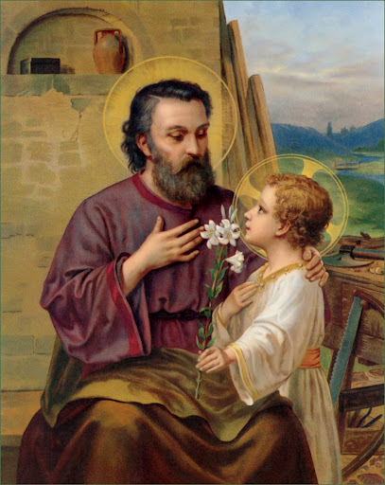
Importância da participação dos pais em festividades e campanhas realizadas pela escola.
- Serão enviados bilhetes com antecedência.
Comemoração de São José – 21/03/2020
Missa na Catedral

Slide 13


Reunião de Formatura
Data e horário serão enviados por bilhete
Reunião de Excursão
Data e horário serão enviados por bilhete

Slide 14
Um feliz 2020 a todos!!!

